Slide 1
CONTROLE DE SISTEMAS DE EVENTOS DISCRETOS
SED versus SVC
Prof. Dr. Cesar da Costa
E-mail: ccosta@ifsp.edu.br
Site: www.professorcesarcosta.com.br

Slide 2
Sistemas a Eventos Discretos (SED) versus Sistema de Variáveis Continuas (SVC)
INTRODUÇÃO
Alguns sistemas exigem sua otimização e automação, devido a sua complexidade e custo:
Sistemas de Manufatura;
Robótica;
Supervisão de Trafego;
Logística;
Sistemas Operacionais;
Sistemas de Comunicação;
Sistemas embarcados.

Slide 3
Sistemas a Eventos Discretos (SED)
Estes sistemas recebem estímulos do ambiente (eventos): início e o termino de uma tarefa, leitura de um sensor, etc.;
Estes eventos são discretos no tempo, o que caracteriza os Sistemas a Eventos Discretos;
Não é possível resolvê-los pela teoria clássica de controle.

Slide 4
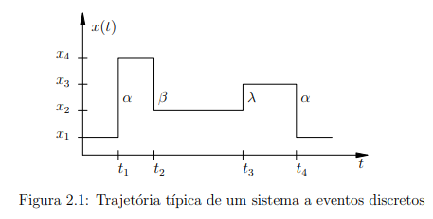
Sistemas a Eventos Discretos (SED)
São sistemas dinâmicos, que evoluem de acordo com a ocorrência abrupta de eventos físicos, em intervalos de tempo, em geral, irregulares e desconhecidos.

Slide 5
Sistemas a Eventos Discretos (SED)
Exemplos de Sistemas a Eventos Discretos
I. Sistemas de Filas
II. Sistemas de Computação
III. Sistemas de Comunicação
IV. Sistemas de Manufatura
V. Sistemas de Trafego

Slide 6
Sistemas de Variáveis Continuas (SVC)
No controle SVC as teorias de Controle Robusto e Controle Moderno são amplamente aplicadas.
Os sistema de variáveis contínuas são tratados pela Teoria de Controle clássica, equações diferencias, transformada de Laplace, etc.
No controle SCV, o objeto geralmente corresponde a igualar o valor de uma certa variável física (variável de controle) a um valor de referencia (set point).

Slide 7
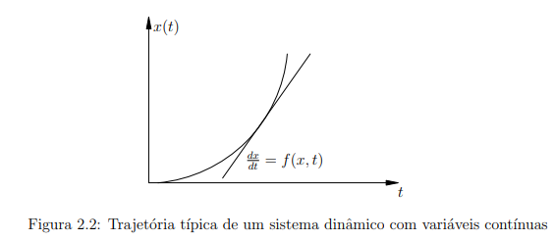
Sistemas de Variáveis Continuas (SVC)
Os sistemas a eventos discretos, entendidos segundo a figura 2.1 anterior, contrastam com os sistemas dinâmicos a variáveis contínuas (SVC) descritos por equações diferenciais .
É instrutivo comparar a trajetória típica de um SED, apresentada na figura 2.1, com a de um sistema dinâmico de variáveis contínuas (SVC), apresentada na figura 2.2 a seguir.

Slide 8
Conceitos Fundamentais
O Controle pode ser definido como a “aplicação de uma ação pré-planejada para que aquilo que se considera como objeto de controle atinja certos objetivos”.
SVC
Igualar a variável de controle ao Set Point.
Executar as operações
Conforme um procedimento
Pré- definido.
SED

Slide 9
Sistema de Controle SVC
Setpoint
Controlador
Atuador
Objeto de
controle
Sensor
Sinais de realimentação
Variáveis controladas
Função de Transferência;
Equação Diferencial;
Etc.

Slide 10
Sistema de Controle SED
Comandos da Tarefa
Controlador
Atuador
Objeto de
controle
Sensor
Estados
Variáveis controladas
Algoritmo de Controle;
Tarefas Pré-programadas;
Redes de Petri.

Slide 11
Quadro Comparativo entre Sistema de Controle SVC e SED
Controle SVC | Em geral, o objeto de controle trabalha com variáveis contínuas, por exemplo: temperatura, nível, pressão, etc. Envolve conceitos de controle com realimentação negativa, controle de malha fechada.
Controle SED | Em geral, o objeto de controle trabalha com estados e eventos discretos, isto é, manipula informações discretas. Este controle envolve uma quantidade finita de informações discretas e/ou binárias.

Slide 12
Diagrama Conceitual Básico de um Sistema de Controle SED
Supervisório
CLP
Dispositivo de
Comando
Dispositivo
Atuador
Objeto de
Controle
Operador/
Usuário
Dispositivo de
Realização do
controle
Dispositivo de
Monitoração
Dispositivo
Sensor

Slide 13
Dispositivos utilizados em Sistema de Controle SED
Classifição | Dispositivos
Dispositivos de Comando | Botoeiras; chaves rotativas; chaves seccionadoras, etc.
Dispositivo de Atuação | Válvulas solenoides; contatores; Motores, etc..
Dispositivos Sensores | Chaves fim de curso; potenciômetros; termostatos; tacômetros; resolvers; encoders, etc.
Dispositivo de Monitoração | IHM; supervisórios; lâmpadas; alarmes; displays, etc.
Dispositivo de Realização (Controle) | CLP; circuitos eletrônico; circuitos elétricos, etc.

Slide 14
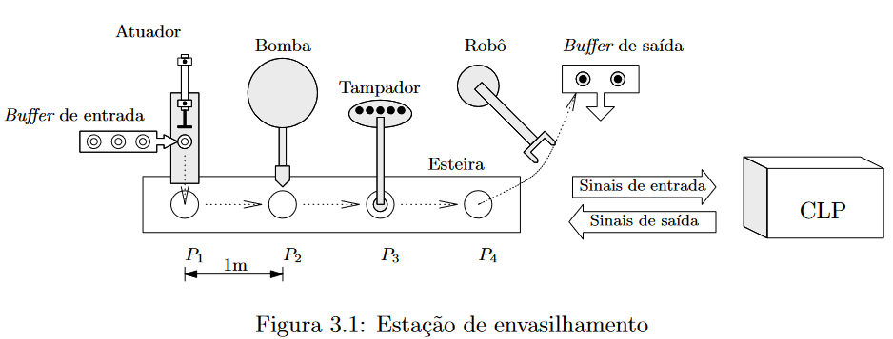
Exercício 1
Seja a planta de engarrafamento de cervejas (Figura 3.1), composta de um atuador pneumático, uma esteira, uma bomba de cerveja, um tampador, e um robô; desenvolver um fluxograma funcional (uma lógica de controle) a ser implementada em um controlador lógico (CLP), de modo a permitir `a esteira operar uma, duas, três ou quatro garrafas em paralelo; garantindo que o comportamento do sistema controlado obedeça a especificação de funcionamento do sistema, de forma a evitar os problemas que podem ocorrer na operação de múltiplas garrafas em paralelo, restringindo o sistema somente o necessário, e garantindo uma produção continuada de cervejas.

Slide 15
Exercício 1
Descrição do Processo
1. O atuador avança, depositando uma garrafa vazia em P1;
2. A esteira avança 1 metro;
3. A bomba enche a garrafa de cerveja;
4. A esteira avança 1 metro;
5. A garrafa é tampada;
6. A esteira avança 1 metro;
7. O robô retira a garrafa da esteira.

Slide 16
Exercício 1
Atenção:
O programa deve ser tal que o sistema em malha fechada obedeça `as seguintes restrições de coordenação:
1. Não operar o atuador, a bomba, o tampador ou o robô enquanto a esteira estiver
avançando;
2. Não sobrepor garrafas em P1;
3. Não avançar a esteira sem que as garrafas em P2, P3 e P4 tenham sido enchidas,
tampadas ou retiradas, respectivamente;
4. Não encher, tampar ou acionar o robô sem garrafas nas posições P2, P3 e P4, respec-
tivamente;
5. Não encher ou tampar duas vezes a mesma garrafa;
6. Não avançar a esteira `a toa, ou seja, sem garrafa em alguma das posições.

Slide 17
Referência
Conclusões
Miyagi, Paulo Eigi. Controle programável: Fundamentos do
Controle de Sistemas a Eventos Discretos. 1.a Edição, São
Paulo: Blücher, 1996.
http://www.pb.utfpr.edu.br/mt/pdfs/Doutorado/ControleSuperv/apostila.pdf
http://professorcesarcosta.com.br/disciplinas/cosed

